Slide 1
INTRODUCCIÓN A LA CARGA DE DATOS
Transformación digital con Power BI Básico y bases de datos relacionales
Rubén Hermoso Díez

Slide 2








¿Qué información puedo cargar en Power BI?
Archivos
Bases de datos
Servicios en linea

Slide 3
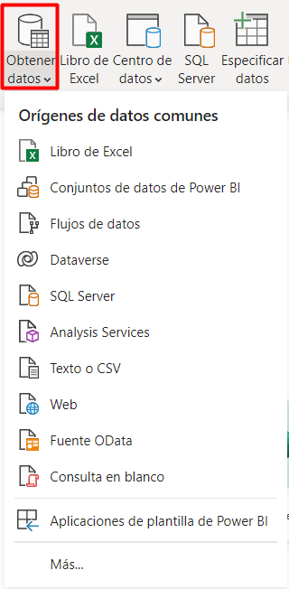
¿Cómo hago para cargar datos con Power BI?
Power BI Desktop permite conectarse a datos de muchos orígenes diferentes. Para ver los orígenes de datos disponibles, en el grupo Inicio de la cinta de opciones de Power BI Desktop, seleccionaremos la etiqueta del botón Obtener datos o la flecha hacia abajo para abrir la lista Orígenes de datos comunes. Si el origen de datos que desea no aparece en Orígenes de datos comunes, seleccione Más para abrir el cuadro de diálogo Obtener datos.

Slide 4
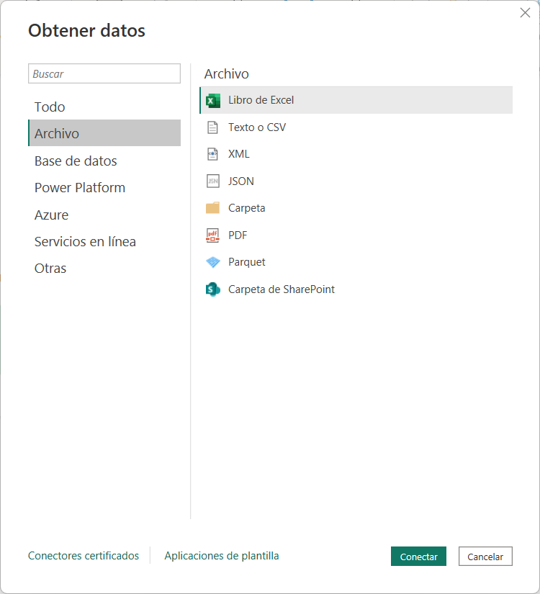

Los conectores son amigos

Slide 5
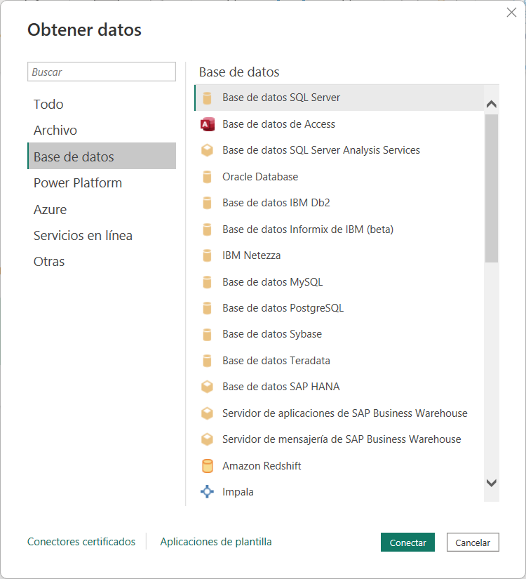
Los conectores son amigos

Slide 6
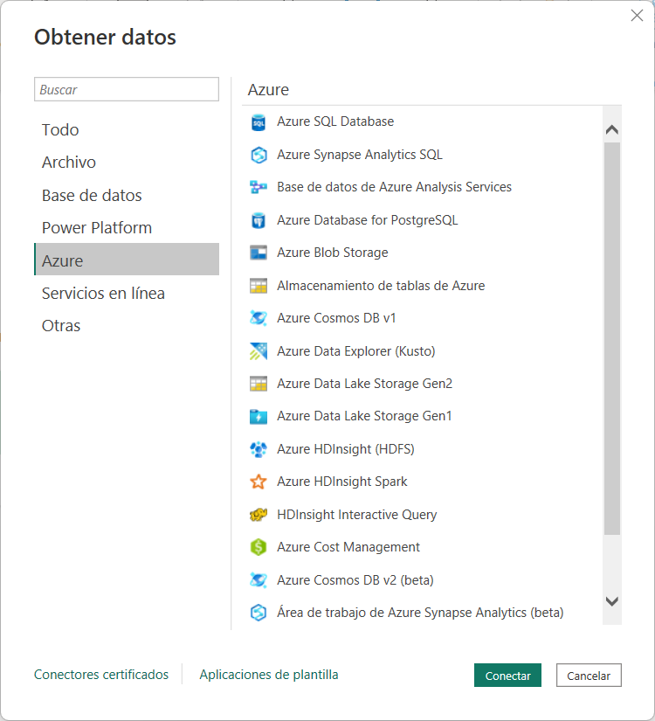
Los conectores son amigos

Slide 7
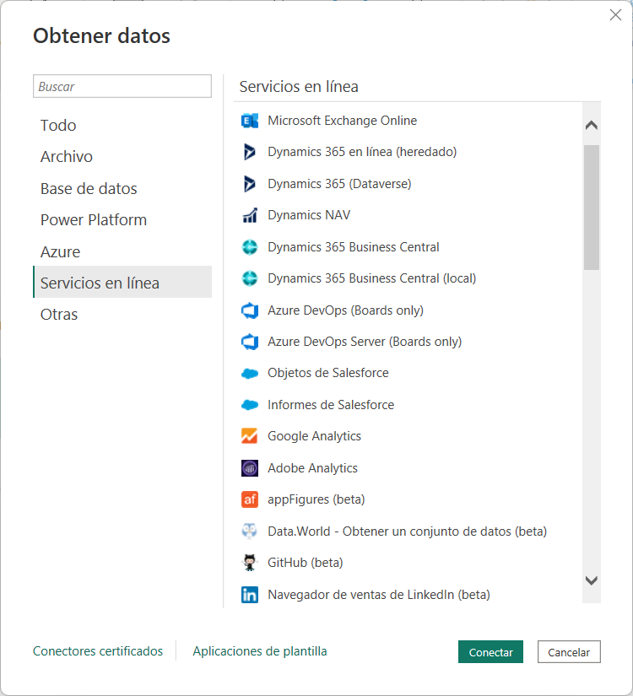
Los conectores son amigos

Slide 8


¿Y si mi base de datos NO aparece?

Slide 9
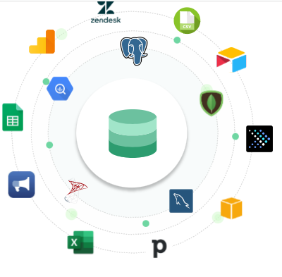
Ejercicio – Carga de datos con Power BI
Origen .xlsx
Origen .csv
Origen .csv con separador especial
Origen Access
Origen .json
Origen .xml
Origen web
Origen formulario de Google
API
Notes:
Ejemplo básico con 1 tabla

Slide 10
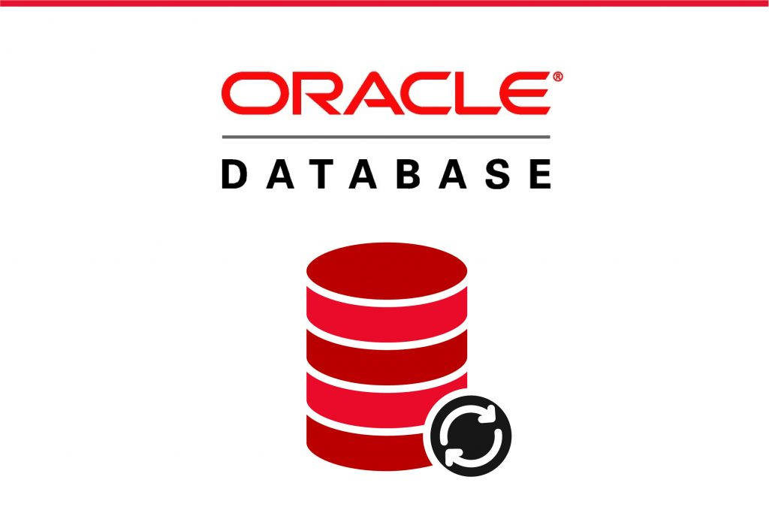

¿Y si mis datos están dentro de una Base de Datos?
Microsoft tiene una gran interconexión entre productos, y esto supone un valor añadido muy grande a las soluciones de datos que ofrece. Las bases de datos son el principal origen del que vamos a extraer información desde Power BI.

Slide 11
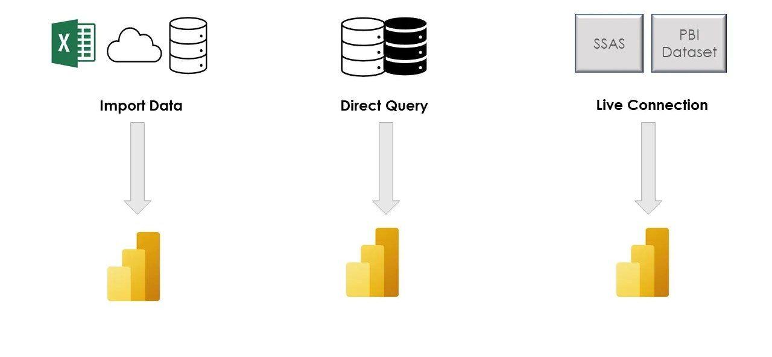
Modos de Conexión
Hay conexiones a datos que te permiten elegir entre los diferentes modos de conexión disponibles:
Import
Direct Query
Live Connection
Modelos Mixtos

Slide 12
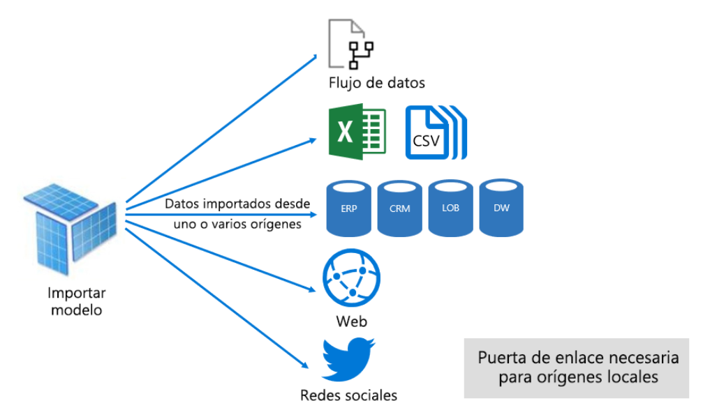

Modos de Conexión: Import
Se realiza la importación de tablas y columnas seleccionadas en Power BI Desktop y se va desarrollando con esa importación de datos, si los datos cambian o se actualizan se tendrá que realizar la importación de nuevo.
Ventajas:
Rendimiento: Los datos se almacenan en la memoria, la manipulación es más fluida y rápida.
Se puede visualizar el contenido de las tablas en la importación de los datos.
Se pueden usar todas las funciones de M y DAX
Desventajas:
Actualización de los datos
Límite del dataset de 1GB (se incrementa con Premium)
Si eliges modo import, no se puede cambiar a Direct Query

Slide 13

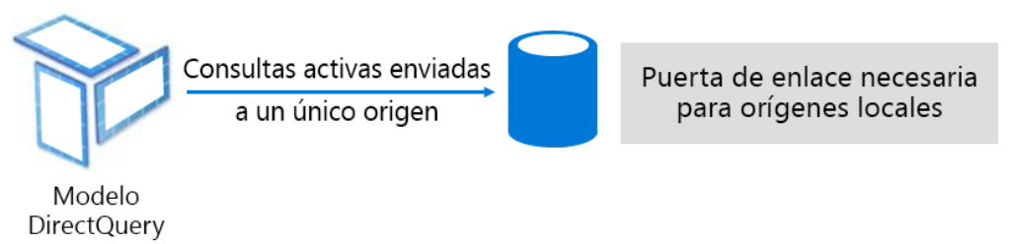
Modos de Conexión: Direct Query
No se realiza la importación de tablas y columnas en Power BI Desktop, las tablas y columnas del origen seleccionado pues aparecerán en la lista Campos y mientras se va desarrollando se consulta el origen de datos subyacente por lo que si los datos sufren algún cambio o actualización, siempre se trabajará con los datos más actualizados. A tener en cuenta que cada que vez que te conectas o realizas algún filtro hacia la consulta, el informe hace la consulta origen de datos
Ventajas:
Datos actualizados continuamente. En el PowerBI service cada 15 minutos.
Ficheros PowerBI más pequeños y uso de menos almacenamiento
Desventajas:
Rendimiento bajo
Transformación de datos y cálculos bastante limitados
Los datos no se pueden visualizar dentro de la pestaña de Datos de Power BI Desktop.

Slide 14
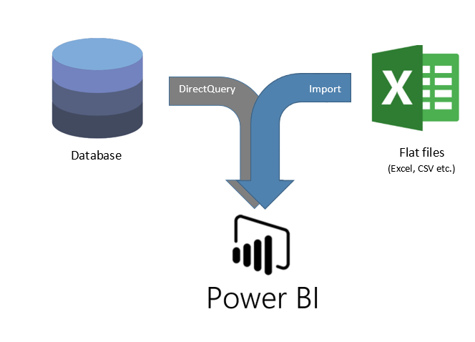
Modos de Conexión: Modelos Mixtos
En las últimas actualizaciones de Power BI, han aparecido los modelos compuestos, que permiten en un mismo dashboard combinar ambas funcionalidades y aportar valor en función de nuestras necesidades de negocio.
El uso de modelos compuestos, permite por ejemplo cargar todo el histórico en modo import, y una pequeña parte en Direct Query para hacer un “pseudo tiempo real”
Ventajas:
Combina ambas opciones obteniendo las ventajas de ambas y diluyendo los inconvenientes

Slide 15

Ejercicio – Primeros pasos con una base de datos
Instalar MySQL
Entender el funcionamiento básico de una base de datos
Configurar una conexión en Power BI a MySQL
Cargar tablas en modo import
Probar la funcionalidad Direct Query
Notes:
Ejemplo básico con 1 tabla

